Slide 1


TaleTime
Agil, Modern & berufsnah
Prof. Dr.-Ing. André Miede

Slide 2

Was ist TaleTime?
Unsere Zielgruppe sind Kinder.
TaleTime bietet ihnen ein neues Hörbucherlebnis mit Interaktionsmöglichkeiten.
Was unterscheidet TaleTime von anderen Applikationen der Branche?
Geschichten werden nicht nur von Sprechern vorgelesen.
Jeder hat die Möglichkeit, eine Geschichte einzusprechen.
Beispielweise kann die Oma an der Nordsee oder der Onkel in der Schweiz eine Geschichte einsprechen.

Slide 3
Folgende Features wollen wir umsetzen
Login/Register (Firebase)
Hauptmenü
Marketplace (Kein Bezahlmodel)
Eigene Bibliothek (Filtermöglichkeit -> lokal geladene Bücher)
Bücher sind klassifizierbar
Feedbackmöglichkeit (Fehler senden, etc.)
Rezensionsmöglichkeit (vgl. Amazon: Sternebewertung, Kommentare)
Mehrbenutzeraccount (für mehrere Kinder + Zugriff für Eltern mit Einstellmöglichkeiten)
Unterschiedliche Berechtigungsgruppe (Normaler User, Autor, Admin)

Slide 4

Was lernst Du während des Projekts?
#prozesse
#moderneProgrammiersprachen
#projektverantwortung
#vorgehensmodelle
#agilität
#github
#teamkultur
Nach diesem Projekt punktest Du mit Erfahrung bei Deiner nächsten Stelle! Garantiert

Slide 5




Bootcamp
#selfOrganized
Innerhalb zwei Wochen sind alle Team-Member auf gleichem Wissensstand!
Github Basics
Flutter Basics
Agile Basics
Firebase Basics
Hier geht’s zum Bootcamp

Slide 6

Code-Conventions
#standardized
Wir von TaleTime leben strukturelle Qualität von Software.
Unsere Richtlinien umfassen allgemeine Programmierstandards
sowie Best Practices.
Unsere Code-Conventions findest Du
hier in unserem Github.

Slide 7

Warum Firebase?
Auslagerung von komplizierten Diensten an Firebase.
Bspw. Authentifizierung, Datenspeicher,…
Providers
Google, Facebook, …
FirebaseUi Auth
Firebase
ID Token
Frontend

Slide 8
Flutter
Cross Plattform Framework von Google
Ein Mal Entwickeln -> überall Nutzen
Web, iOS, Android, Mac und Windows
Most Loved Framework, laut Stack Overflow Survey 2021

Slide 9
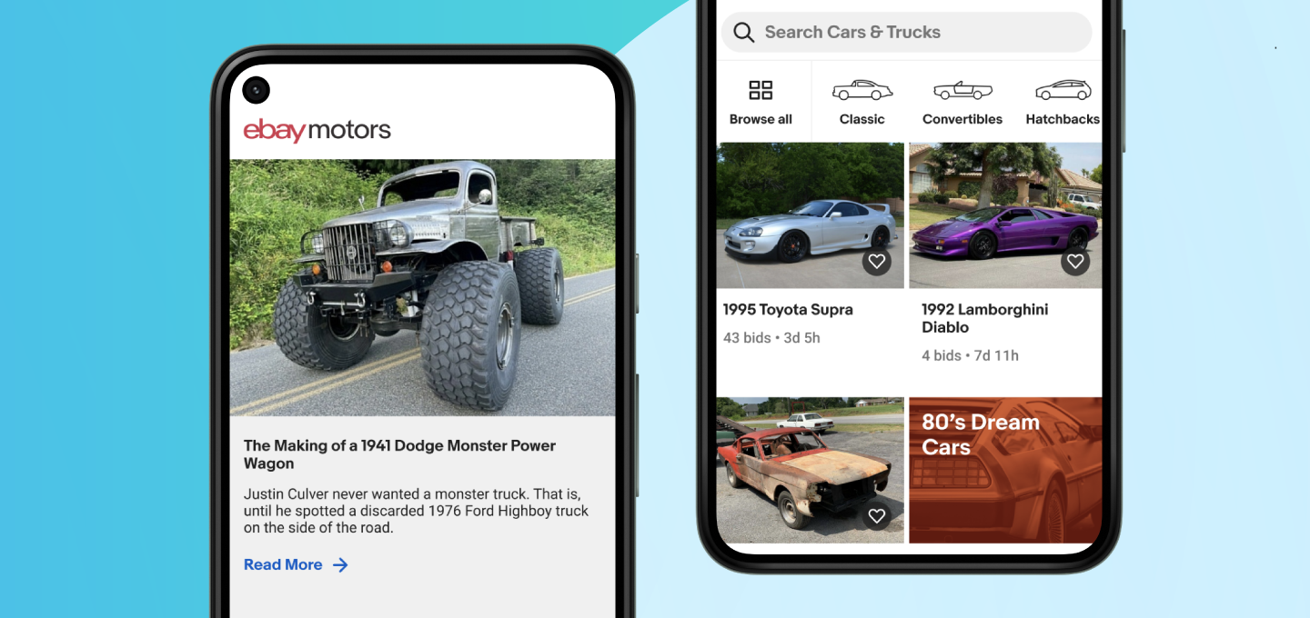



Flutter
Global Player nutzen Flutter um ihre Apps zu bauen.
BMW, eBay, Toyota, Stadia, und bald auch du!
Mehr unter Flutter Showcase
“Flutter has not only met our expectations — it has dramatically exceeded them.” Corey Sprague, Senior iOS Engineer, eBay

Slide 10

Flutter
Hot Reload
Änderungen werden sofort sichtbar.
IDE Support
DevTools für Visual Studio Code und die InteliJ Platform
Interaktive Doku
Dokumentation als Text und Video. Mit interaktiven Beispielen und Guides.
Direkt startklar
Flutter kommt bereits mit fertigen UI-Bausteinen für Forms, Buttons, Animation und vielem mehr.

Slide 11


#teamWork
Meetings
Macht Weeklys!
Kommt zusammen und
sprecht über den Projektstand
Updatet Euren Product-Owner
Zeigt ihm alle zwei Wochen euren Projektfortschritt.
Sprecht offen über Probleme!

